Slide 1

Data Science
SKPGRAM / CBOW (softmax)
Computer Sci. 최민혁
Computer Sci. 창준
Computer Sci. 유원석

Slide 2
SKIPGRAM
CBOW
CBOW
3-1
4-1
2-1
1-1
1-2
2-2
3-2
4-2
4-3
3-3
2-3
1-3
1-4
3-4
2-4
4-4
3-5
4-5
1-5
2-5
5번째
3-6
6번째
4-6
Softmax
Role

Slide 3
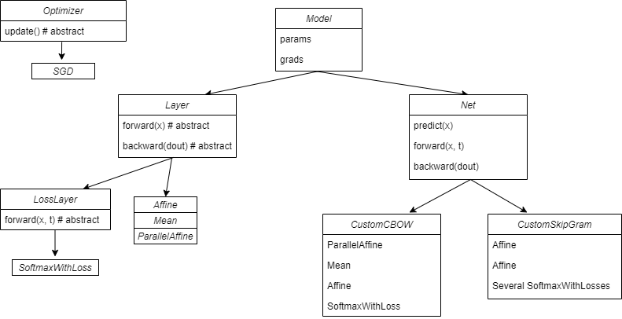
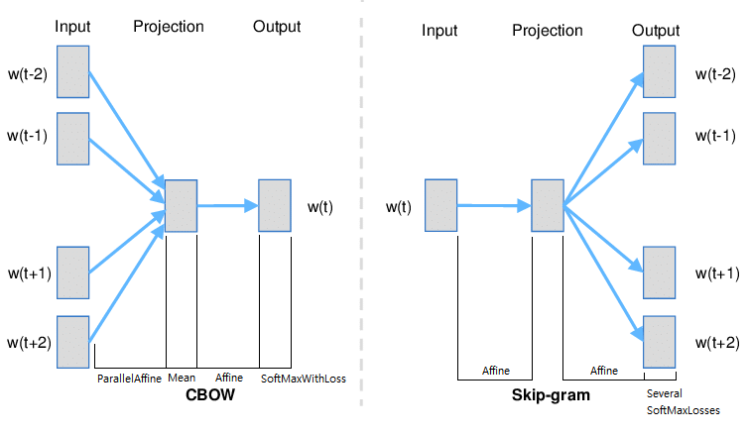
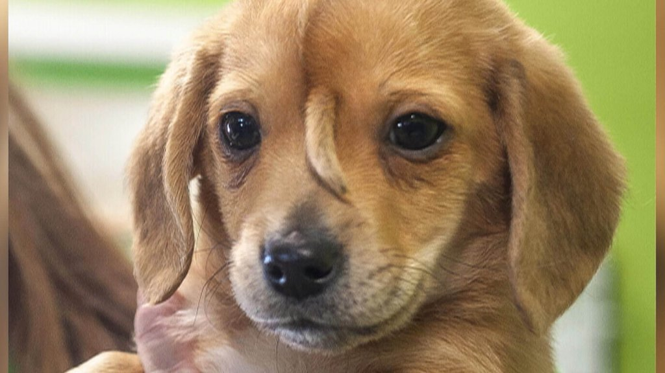
Code_diagram & Models
drawio
초안) results
CBOW is
SKIPGRAM is

Slide 4
감사합니다
1조
최민혁
창준
유원석
- 참고 자료 / 출처 –
밑바닥부터 시작하는 딥러닝2

